Slide 2
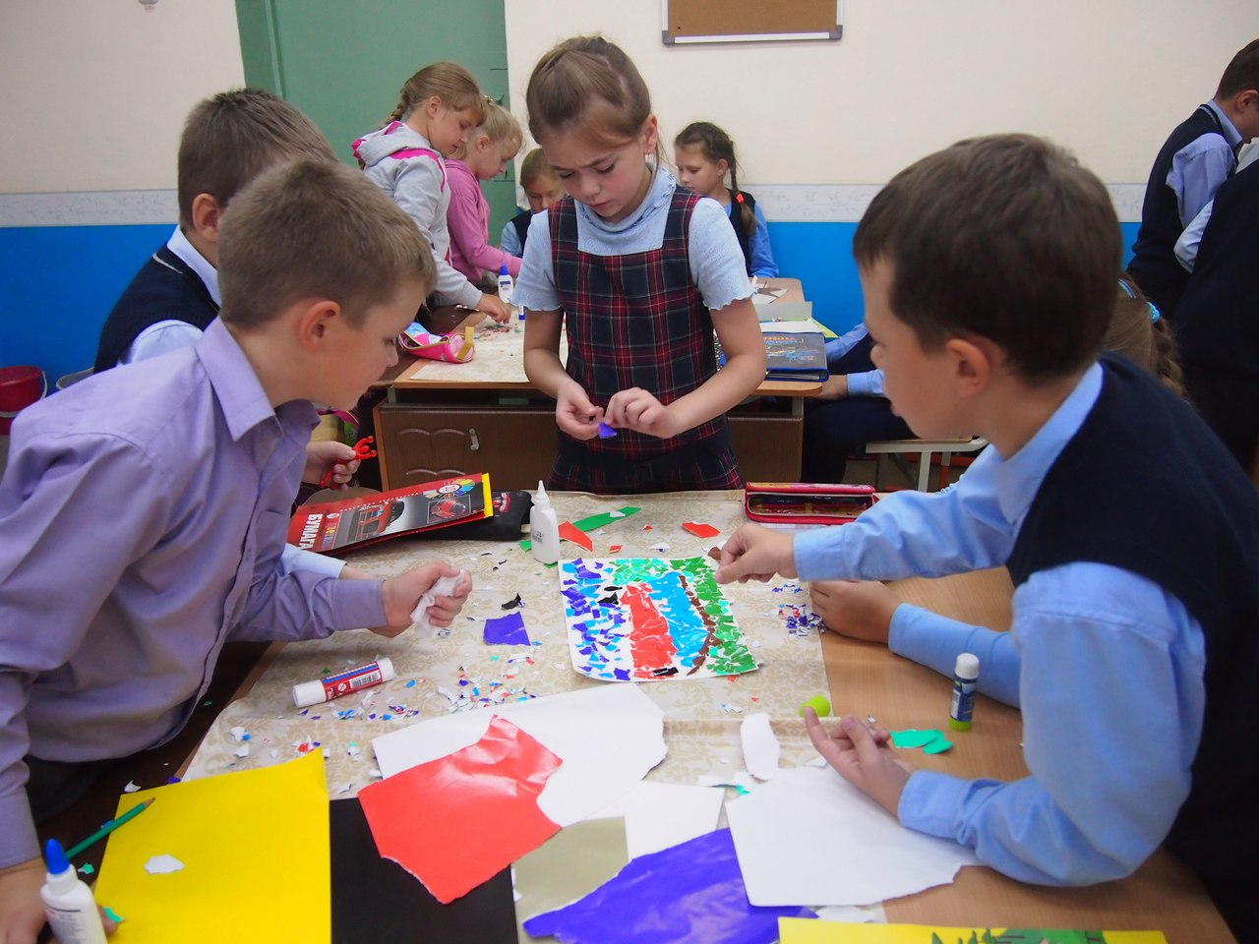
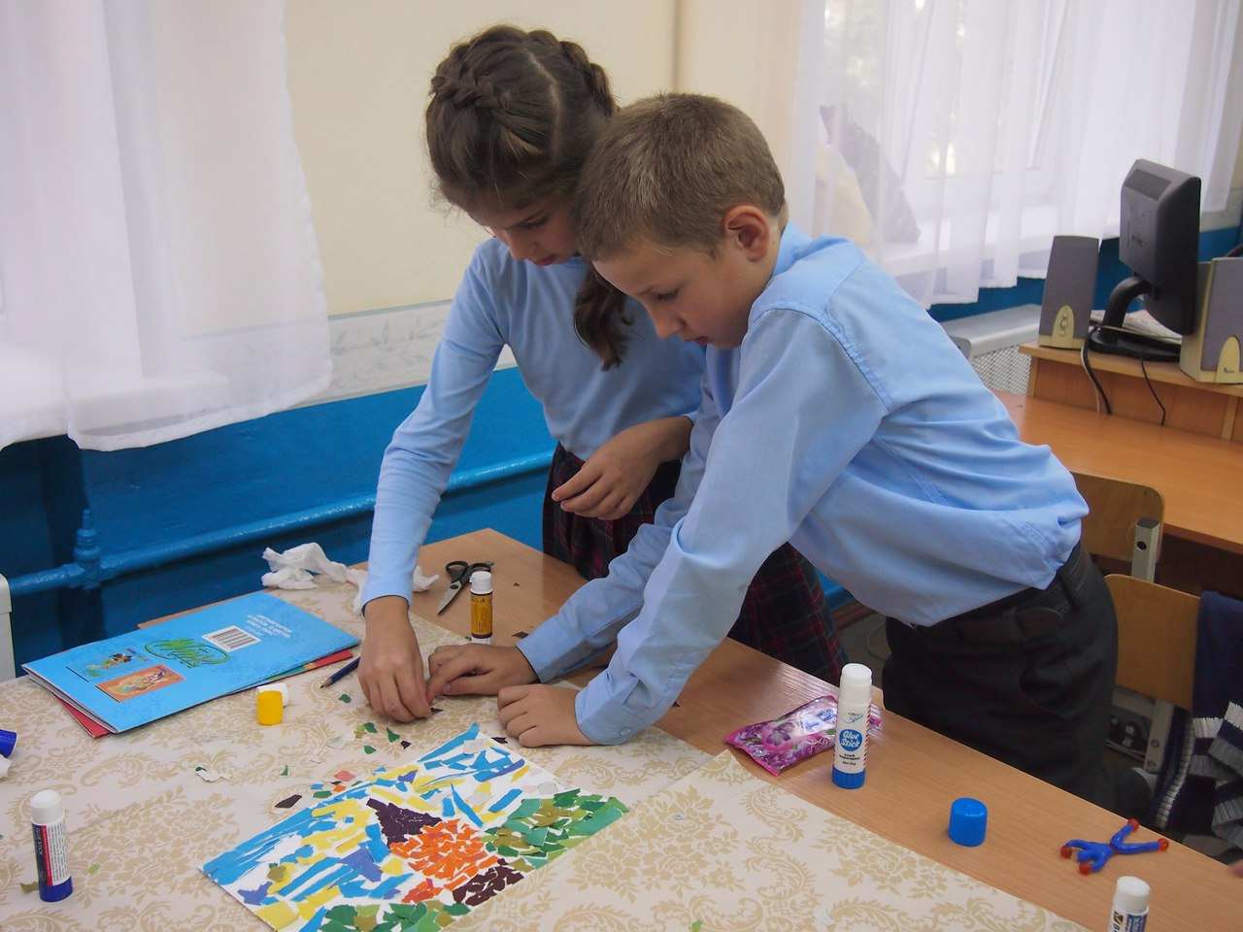

Slide 3
Цель художественно–творческой деятельности в коллективе – научить видеть других, видеть себя в общении, открыть красоту окружающего мира, развить способности к эстетическому восприятию и творчеству.

Slide 4
Требования к коллективной деятельности:
эстетическое общение;
сплочение детей;
познавательное значение;
активизация творческой деятельности;
мыслительная активность.

Slide 5
Виды коллективной деятельности (Б.М. Неменский)
парные;
групповые;
коллективные.

Slide 6
Виды коллективной деятельности (Г.В. Комарова, А.И. Савенков)
совместно-индивидуальная;
совместно-последовательная;
совместно-взаимодействующая.

Slide 7
Совместно-индивидуальная деятельность

Slide 8
Совместно-индивидуальная деятельность

Slide 9
Совместно-индивидуальная деятельность

Slide 10
Совместно-индивидуальная деятельность

Slide 11
Совместно-индивидуальная деятельность

Slide 12
Совместно-последовательная деятельность

Slide 13
Совместно-последовательная деятельность

Slide 14
Совместно-взаимодействующая деятельность

Slide 15
Совместно-взаимодействующая деятельность

Slide 16
Совместно-взаимодействующая деятельность

Slide 17
Коллективные работы в технике «квиллинг»

Slide 18
Коллективные работы в технике «квиллинг»

Slide 19
Желаю успехов в творчестве!

Slide 20
Интернет-источники
Фон для презентации: http://goppt.ru/assets/cache/images/assets/files/124/532x399-slajd2.f5e.jpg

